Slide 1

Determinación del tamaño
Factores que determinan el tamaño del proyecto
El principal factor es la dimensión del mercado pero no el único factor

Slide 2

Determinación del tamaño
Factores que determinan el tamaño del proyecto
Factor 2: Tecnología del proceso de producción

Slide 3
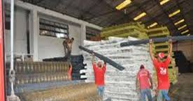
Determinación del tamaño
Factores que determinan el tamaño del proyecto
Factor 3: Disponibilidad de insumos

Slide 4

Determinación del tamaño
Factores que determinan el tamaño del proyecto
Factor 4: Localización

Slide 5

Determinación del tamaño
Factores que determinan el tamaño del proyecto
Factor 5: Financiamiento del proyecto

Slide 6


Determinación del tamaño
Factores que determinan el tamaño del proyecto
Respecto al mercado
Caso 1: Demanda total sea claramente menor que la menor de las unidades productoras posibles de instalar

Slide 7
Determinación del tamaño
Factores que determinan el tamaño del proyecto
Respecto al mercado
Caso 2: Que la demanda sea igual a la capacidad mínima que se puede instalar

Slide 8

Determinación del tamaño
Factores que determinan el tamaño del proyecto
Respecto al mercado
Caso 3: Demanda sea superior a la mayor de las unidades productivas posibles de instalar

Slide 9

Determinación del tamaño
Optimización del tamaño
Relación 1: Precio Volumen

Slide 10

Determinación del tamaño
Optimización del tamaño
Relación 2: Costo volumen

Slide 11
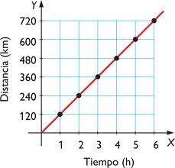
Determinación del tamaño
Economía del tamaño
NO EXISTE
No existe proporcionalidad en inversiones

Slide 12
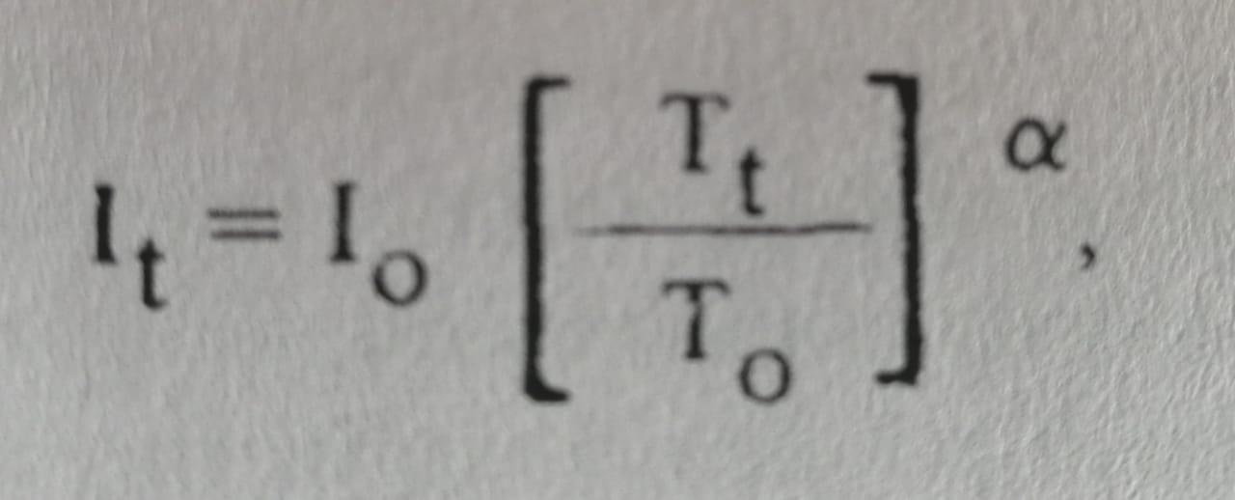
Determinación del tamaño
Economía del tamaño
It = Inversiion necesaria para ujn tamaño Tt de planta
Io = Inversion necesaria para un tamaño To de planta
To = Tamaño de planta utilizado como base de referencia
Alfa = Exponente del factor de escala

Slide 13
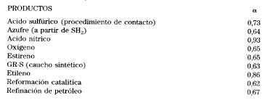
Determinación del tamaño
Economía del tamaño
Ejm: Si se determino producir azufre a partir del Sulfuro de hidrógeno con una capacidad de 30000 Ton/año con una inversión de $ 18000000, para producir 60000 Ton/año, cuanta inversión se necesita
It = 18000000 [60000 / 30000]^ 0.64

Slide 14
Determinación del tamaño
Gracias
Ing. Alvaro Rodrigo Lara Valdivia

